Slide 1
13.少年中国说
第2课时

Slide 2

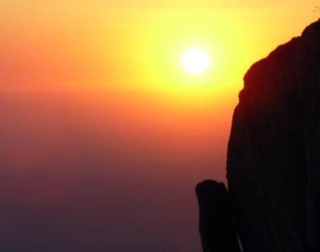
通过上节课的学习，我们了解了文章的基本大意。作者认为创造未来的中国是我们中国少年的责任。

Slide 3
说说你对题目“少年中国说”的理解。
“说”是一种文体，可以叙事，可以议论，可以说明……在这篇文章中是议论。
“少年中国” 就是指年轻的中国。
“少年” 就是年轻。
“少年中国”是作者心中所追求的一个未来的中国。

Slide 4
作者认为中国富强的责任在谁的身上？
从开篇“故今日之责任，不在他人，而全在我少年”一句，可见作者认为中国富强的责任在少年的身上。

Slide 5
作者描述心目中的中国的句子有_______
“少年智则国智，少年富则国富，少年强则国强，少年独立则国独立，少年自由则国自由，少年进步则国进步，少年胜于欧洲，则国胜于欧洲，少年雄于地球，则国雄于地球。”

Slide 6

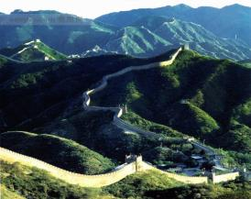
结合以上的描述，说说作者心目中有一个怎样的少年中国？
从以上的描述中，我们可以感受到，作者心目中有一个智慧、富有、强大、独立、自由、进步、胜于欧洲、雄于地球的少年中国。

Slide 7
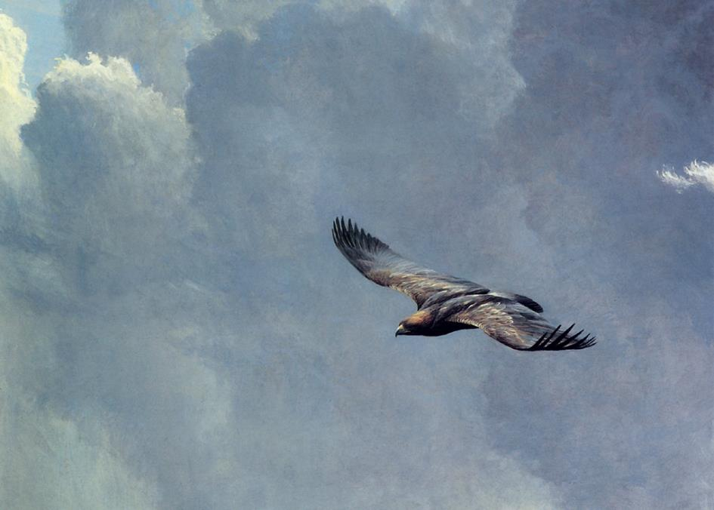
“少年智则国智，少年富则国富，少年强则国强，少年独立则国独立，少年自由则国自由，少年进步则国进步，少年胜于欧洲，则国胜于欧洲，少年雄于地球，则国雄于地球”，用了什么修辞手法？有什么好处？
排比
一个排比句把少年和国家紧紧地联系在一起，使每个少年理所当然地感到重任在肩。这几个分句，由轻到重，由短到长，一气呵成，表达了少年与国家命运之间不可分割的联系。

Slide 8
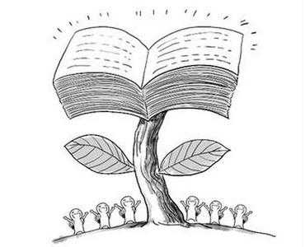

我也会说排比句
书是钥匙，能开启智慧之门；书是阶梯，帮助人们登上理想的高峰；书是良药，能医治愚昧之症。

Slide 9

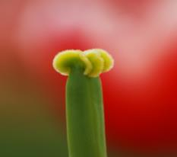
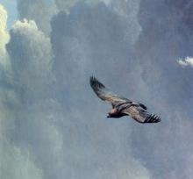
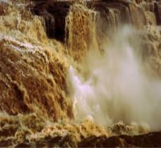
作者用了哪些事物来赞美少年中国？
赞美少年中国的事物：红日；（黄）河；潜龙；乳虎；鹰隼；奇花；干将。

Slide 10
“红日初升，其道大光；河出伏流，一泻汪洋。潜龙腾渊，鳞爪飞扬；乳虎啸谷，百兽震惶；鹰隼(sǔn) 试翼，风尘吸张。奇花初胎，矞(yù)矞皇皇；干将发硎(xíng)，有作其芒。天戴其苍，地履其黄，纵有千古，横有八荒，前途似海，来日方长。”这一段赞美少年中国的句子用了什么修辞手法？体会其作用。

Slide 11
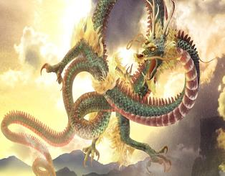
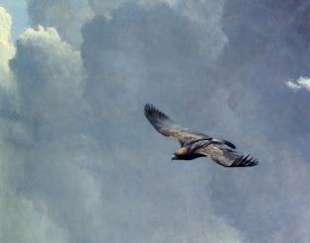
这段文字集中使用比喻的修辞手法，把中国少年比作“潜龙”“乳虎”“鹰隼”等，将一个突然崛起、幸福美好、前程灿烂的少年中国形象生动地展现在读者面前。

Slide 12
作者赞美少年中国用的一连串的比喻，各有什么比喻义？
红日初升 ————少年中国前程灿烂。
河出伏流 ————比喻少年中国的进步不可限量。
潜龙腾渊 ————表示少年中国的突然崛起。
乳虎啸谷 ————比作少年中国的巨大声威。
鹰隼试翼 ————比作少年中国的巨大声威。
奇花初胎 ————比作少年中国的幸福美好生活。
干将发硎 ————比作少年中国的奋发有为，展望了中国的美好前途。

Slide 13
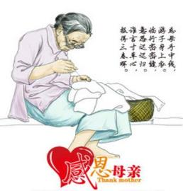
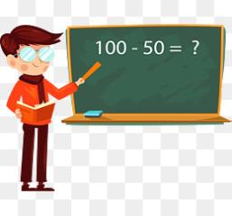
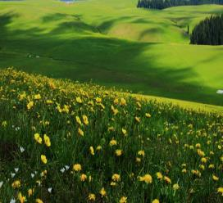
我也会说比喻句
1.春风像一支彩笔，把整个世界勾勒得更加绚丽多彩。
2.老师是辛勤的园丁，教导着我们。
3.母爱如山，父爱似海。

Slide 14
结尾“美哉我少年中国，与天不老；壮哉我中国少年，与国无疆”这句话，运用了什么修辞手法？表达了作者的什么感情？
这句话运用对偶的修辞手法，句式工整，充分表达了作者对少年和中国的赞美之情。

Slide 15
认识对偶
什么叫对偶？
对偶是用字数相等、结构相同、意义对称的一对短语或句子来表达两个相对应或相近或相同意思的修辞手法。
对偶的作用：
便于吟诵，易于记忆；用于诗词，有音乐美；表意凝练，抒情酣畅。

Slide 16
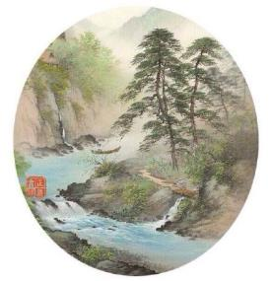
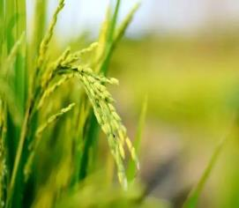
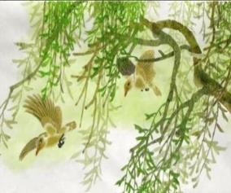
对偶例句
1.春种一粒粟，秋收万颗子。
2.远看山有色，近听水无声。
3.两个黄鹂鸣翠柳，一行白鹭上青天。

Slide 17
课文赞颂少年中国，也讴歌中国少年，二者有什么联系？谈谈你的理解。
中国少年应是有进取心、独立、自由、强大、智慧、敢于革新的少年。“少年中国”是作者的理想，而“中国少年”则是实现理想的希望。课文层层深入，表明两者的前途和命运紧密相连。

Slide 18

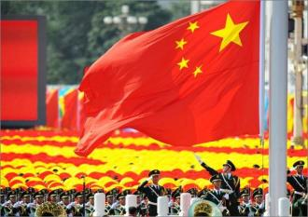
本文讴歌了祖国未来的英姿及其光辉灿烂的前景，对肩负着建设少年中国重任的中国少年寄予了无限希望，鼓励他们奋然而起，投入到改造旧中国的战斗中去。

Slide 19
板书设计
少年中国说(节选)
少年和国家紧紧相连
——排比
讴歌祖国未来
寄予少年希望
前程灿烂的少年中国
——比喻
讴歌少年和国家美好未来
——对偶

Slide 20
一、加一加变成本课新字再组词。
氵＋写＝ ( ) 氵＋替＝ ( )
纟＋从＝ ( ) 月＋台＝ ( )
泻
一泻千里
潜
潜龙
纵
纵横
胎
胚胎

Slide 21
二、说说下列句子的修辞手法。
1．少年独立则国独立，少年自由则国自由，少年进步则国进步……( )
2．前途似海，来日方长。( )
3．纵有千古，横有八荒。( )
排比
比喻
对偶

Slide 22
文章句子我会连
奇花初胎
有作其芒
天戴其苍
矞矞皇皇
干将发硎
地履其黄

Slide 23

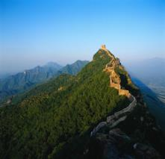
青少年励志诗句
1.劝君莫惜金缕衣 劝君惜取少年时。
2.明日复明日,明日何其多,我生待明日,万事成蹉跎。
3.莫等闲，白了少年头，空悲切。
4.一寸光阴一寸金,寸金难买寸光阴。
5.三更灯火五更鸡，正是男儿读书时，黑发不知勤学早，白发方悔读书迟。
6.少壮不努力，老大徒伤悲。

